Slide 1
Друг другу мстя
За прошлый гнев
За все разбои,
Готовы Лилия и Лев,
Готовы к бою.
И грянул век потерь и бед
Война идущая сто лет

Slide 2
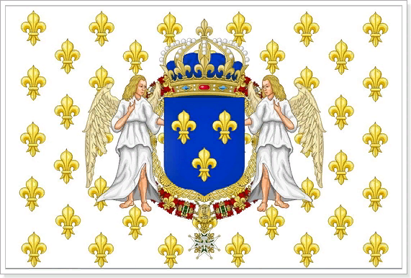
Герб Англии
Герб Франции

Slide 4
План урока
1. Причины войны и повод к ней
2. Армии двух стран
3. Ход войны.
4.Народная героиня Жанна д, Арк
и ее гибель

Slide 5
Причины войны
1. Англия не хотела терять свои земли во Франции.
2. Французские короли хотели объединить страну, но мешали английские владения во Франции.
3. Интересы двух государств столкнулись во Фландрии.
4. Претензии английского короля на французский престол.

Slide 6
Повод к войне
Претензии короля Англии на корону Франции.

Slide 7
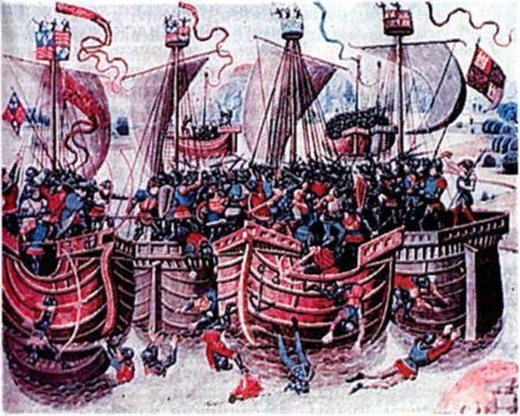
1 этап
1337-1360 г.г.
1340 г. – уничтожение французского флота при г. Слейсе
1346 г. – поражение французов в битве при Креси
1356 г. – разгром французской армии при Пуатье
1360 г. – перемирие между Англией и Францией

Slide 8
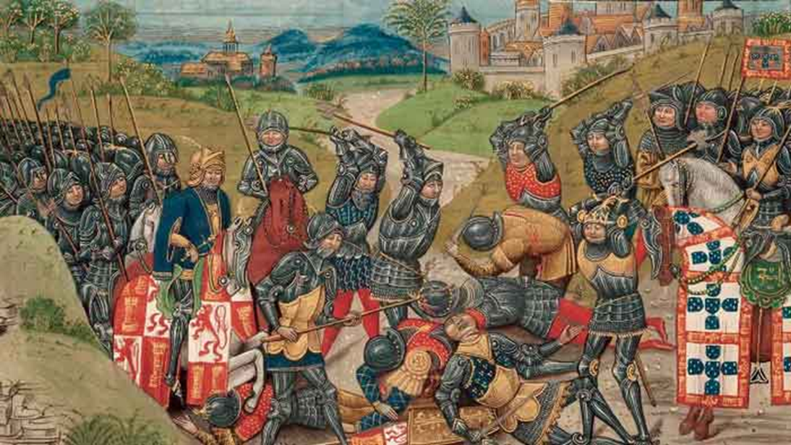
2 этап
1369-1396 г.г.
или Каролингский.
Бертран Дюгеклен
тактика внезапных нападений
использование мортир французами

Slide 9
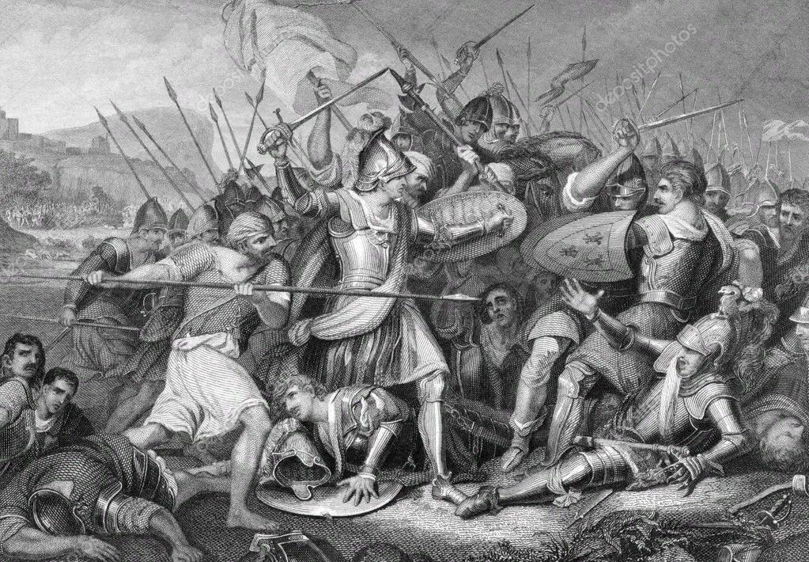
3 этап
1415-1424г.г.
или Ланкастерский
подъем патриотических настроений
разгар партизанской войны
характер войны-освободительный

Slide 10
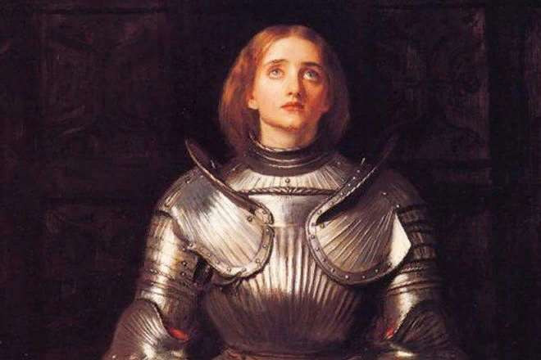
4 этап
1428-1453 г.г.
Осада Орлеана
Спасти Францию может только чудо!
1429 – освобождение Орлеана
1431 – казнь Жанны д,Арк
1453 – изгнание англичан (п. Кале)

Slide 11
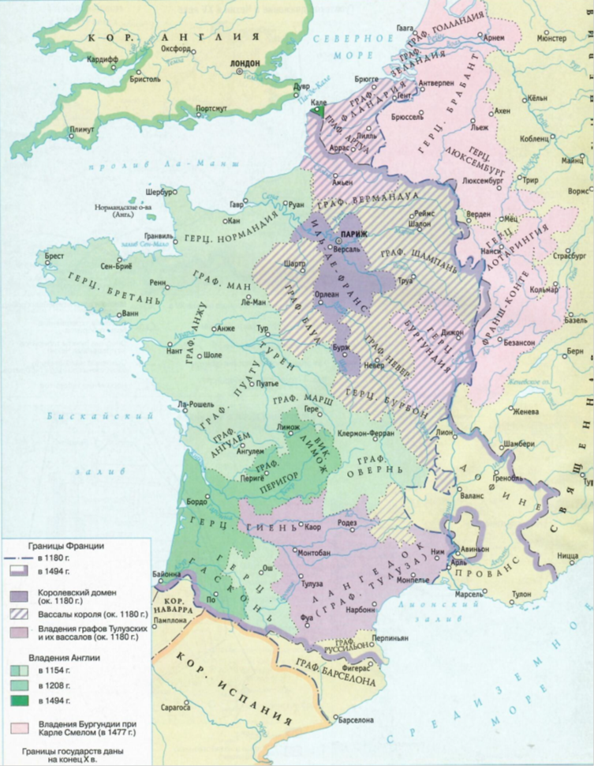
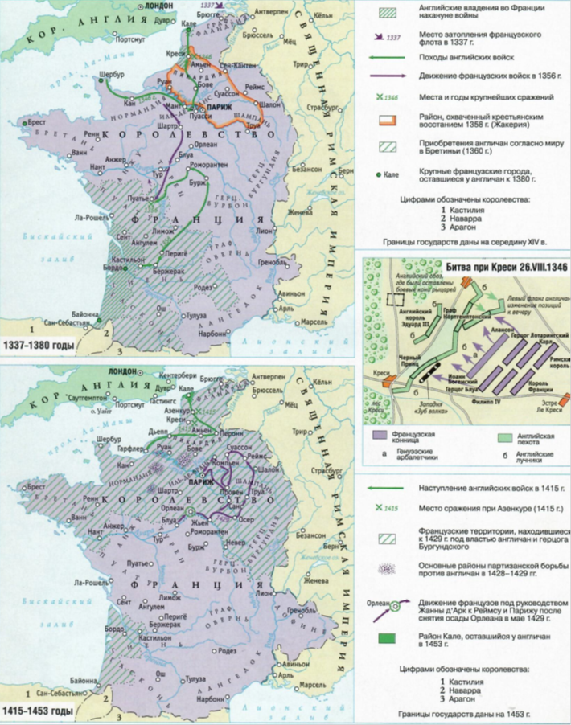
территория Франции
на начало Столетней войны и по итогам

Slide 12
Итоги Столетней войны
Ликвидированы притязания Англии на французскую корону
Франция вернула себе юго-западные территории, принадлежавшие Англии по Парижскому договору (1259) и стало сильным национальным государством;
Королевская власть усилилась;
Англия утратила свои континентальные владения, кроме города Кале с окрестностями (до 1558);
Усовершенствовались вооружение и техника;
Появилась постоянная армия.

Slide 13
Домашнее задание
§ 20,
подготовить сообщения
«Битвы в период Столетней войны»
«Жанна д , Арк –
героиня Столетней войны»

